Slide 1
前景放射除去方 導入

Slide 2
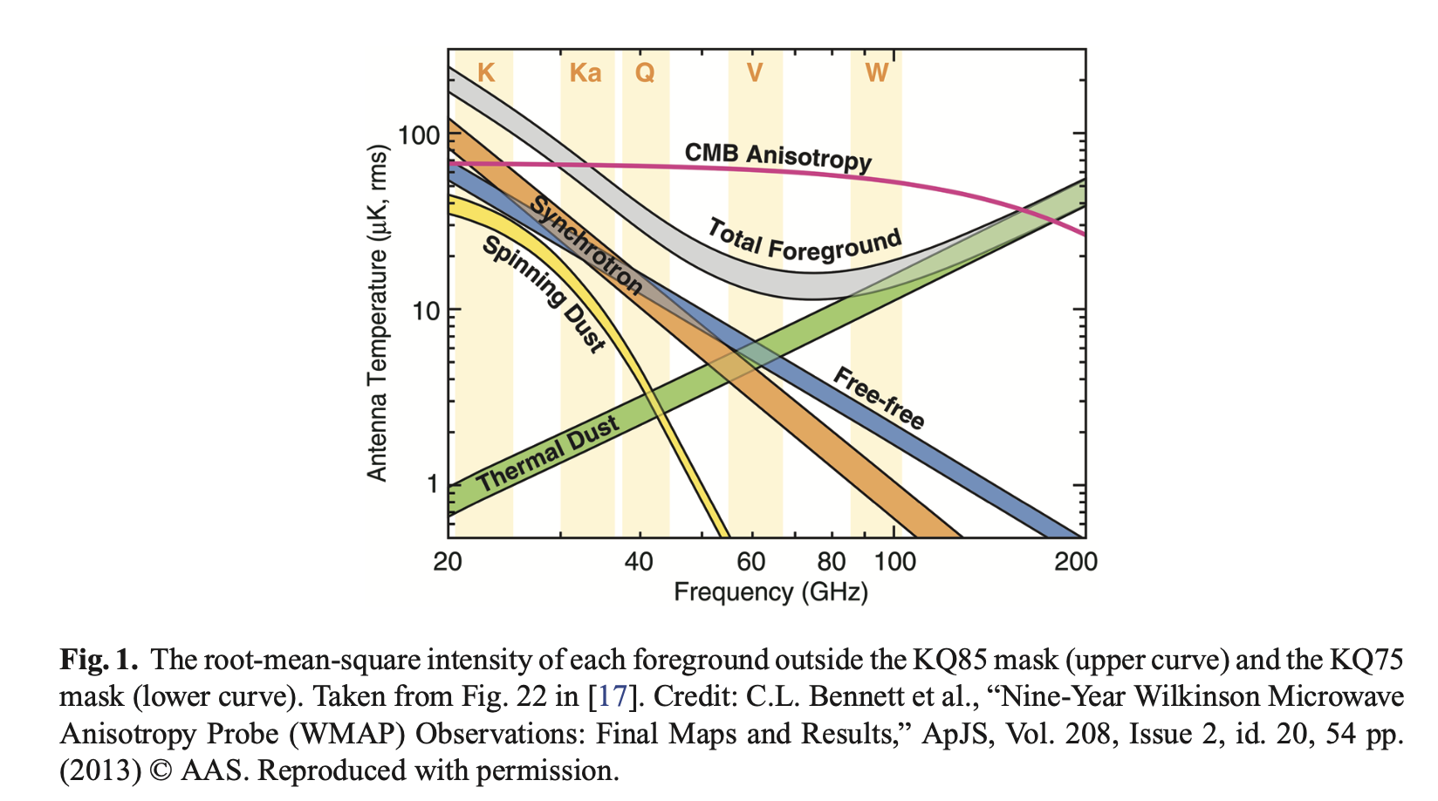
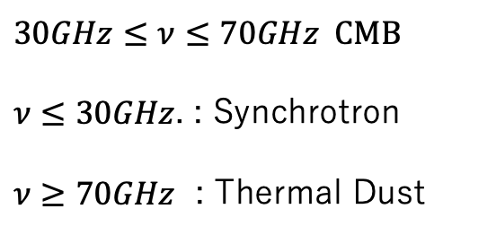
前景放射除去の必要性
原始重力波由来のBモードからの確実な予測 広い領域の観測で再電離バンプの計測($l≤10$)
前景放射除去が必要な理由：
前景放射除去しないとCMBが観測ができない
$30GHz≤ν≤70GHz$ CMB
$ν≤30GHz$. : Synchrotron
$ν≥70GHz$ : Thermal Dust

Slide 3
代表的な前景放射

Slide 4

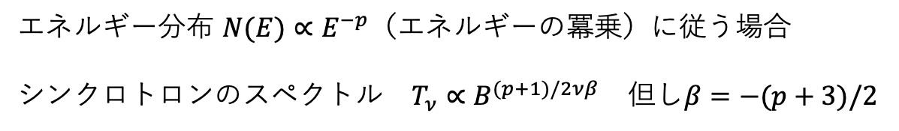
①シンクロトロン放射 ： 低周波領域を占める銀河からの前景放射
宇宙線と銀河内の磁場との相互作用によって発生する放射
宇宙線電子と銀河内磁場と、宇宙線のエネルギーに依存
天球上で空間変動あり
エネルギー分布 $N(E)∝E^{−p}$（エネルギーの冪乗）に従う場合
シンクロトロンのスペクトル $T_{ν}∝B^{(p+1)/2νβ}$ 但し$β=−(p+3)/2$
$β :$ スペクル指数
(p 167 : RADIATIVE PROCESSES IN ASTROPHYSICS )
前景への理解が必要
宇宙線のエイジング効果
畳み込みによる
c
スペクトルの急峻化
c
スペクトルの平坦化
スペクトル指数の空間変動と不確定性
MHz帯 熱自由吸収
c
スペクトル指数の低下

Slide 5
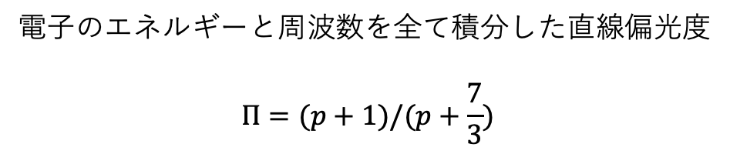
シンクロトロン放射の偏光 ： 磁場によって加速された電子によって放射される
磁力線に対して垂直に偏光している
原理的に銀河系の宇宙線と磁場の分布を正確にモデル化する
シンクロトロン放射の前景放射を差し引ける
＋
電子のエネルギーと周波数を全て積分した直線偏光度
$$Π=(p+1)/(p+\frac{7}{3})$$
(p 167 : RADIATIVE PROCESSES IN ASTROPHYSICS )

Slide 6
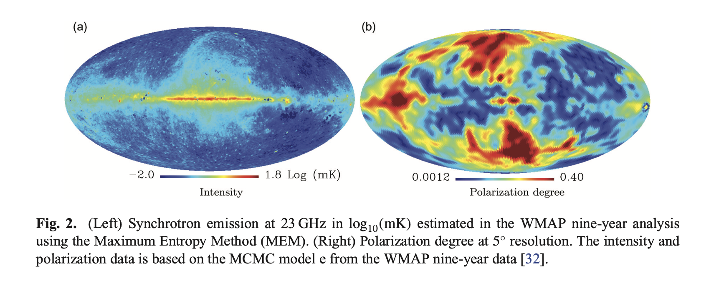
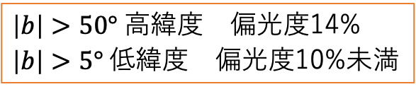
最大エントロピー法(MEM)を用いて推定した23GHzのシンクロトロン放射の強度と偏光度(角度分解能5 °)
(MCMCモデルに基づいた偏光)
図の解釈 ：
銀河系高緯度で偏光度が高い 原因 Fan region、North Galactic plane
（局所的な構造に起因、偏光度30%）
低緯度での偏光度の低さは偏光の重ね合わせによる脱偏光効果と解釈できるが、
低緯度でも強度は強いので観測に適さない（系統誤差などが大きい）
$\left|b\right|>50° 高緯度$ 偏光度14%
$\left|b\right|>5° 低緯度$偏光度10%未満

Slide 7
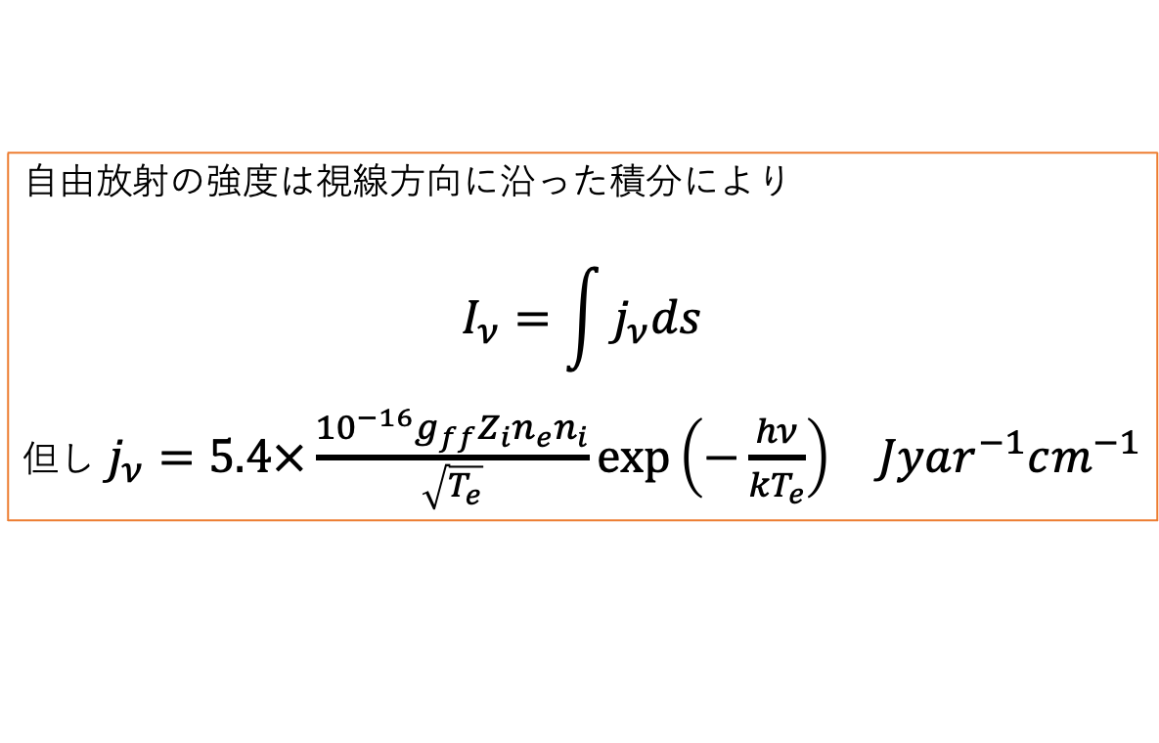
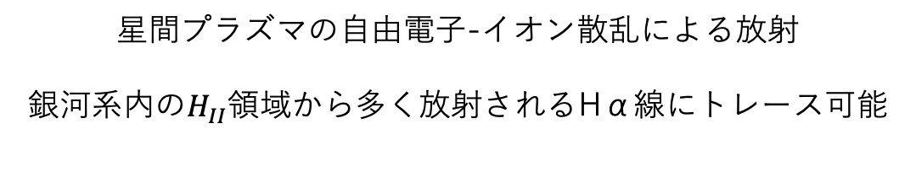
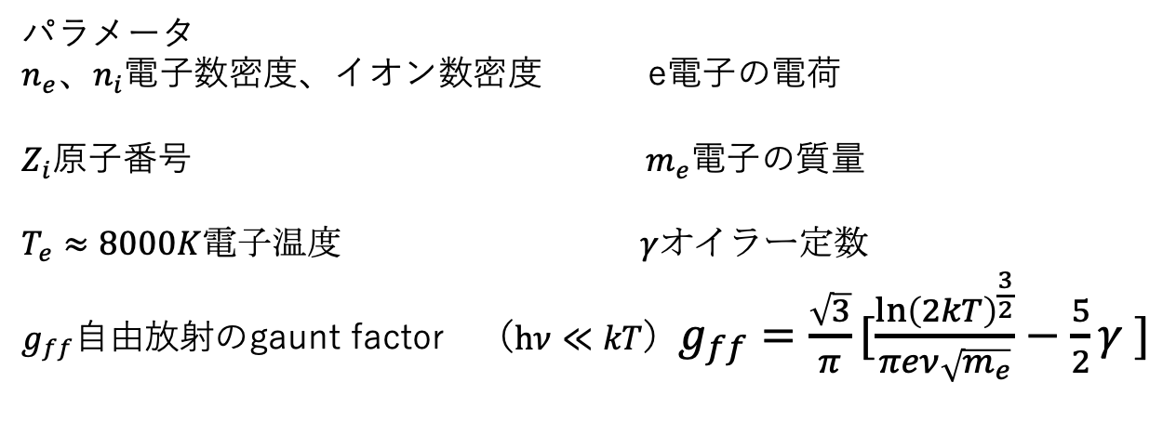
②Free-free放射 ： 低周波領域を占める銀河からの前景放射
星間プラズマの自由電子-イオン散乱による放射
銀河系内の$H_{II}$領域から多く放射されるHα線にトレース可能
自由放射の強度は視線方向に沿った積分により
$$I_{ν}=\int{j_{ν}ds}$$
但し $j_{ν}=5.4×\frac{{10}^{−16}g_{ff}Z_{i}n_{e}n_{i}}{\sqrt{T_{e}}}\exp\left(−\frac{hν}{kT_{e}}\right)$ $Jyar^{−1}cm^{−1}$
パラメータ
$n_{e}、n_{i}$電子数密度、イオン数密度 e電子の電荷
$Z_{i}$原子番号 $m_{e}電子の質量$
$T_{e}≈8000K$電子温度 $γオイラー定数$
$g_{ff}$自由放射のgaunt factor （$hν≪kT$）$g_{ff}=\frac{\sqrt{3}}{π}[\frac{{\ln\left(2kT\right)}^{\frac{3}{2}}}{πeν\sqrt{m_{e}}}−\frac{5}{2}γ ]$

Slide 8
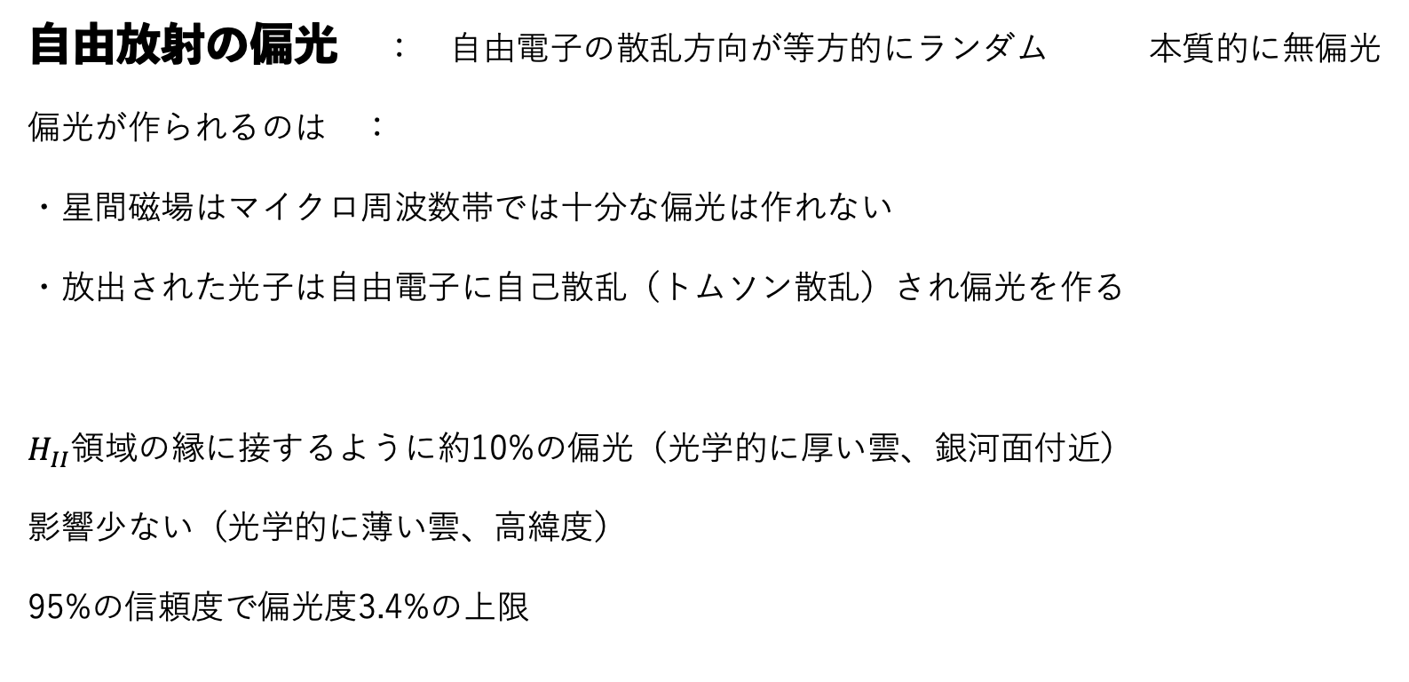
自由放射の偏光 ： 自由電子の散乱方向が等方的にランダム 本質的に無偏光
偏光が作られるのは ：
・星間磁場はマイクロ周波数帯では十分な偏光は作れない
・放出された光子は自由電子に自己散乱（トムソン散乱）され偏光を作る
$H_{II}$領域の縁に接するように約10%の偏光（光学的に厚い雲、銀河面付近）
影響少ない（光学的に薄い雲、高緯度）
95%の信頼度で偏光度3.4%の上限
無偏光とみなす

Slide 9
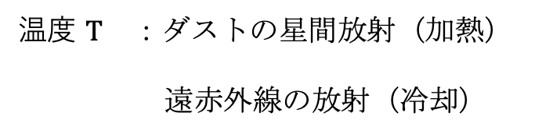
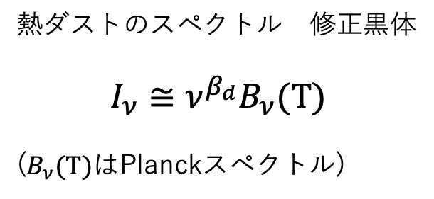
③熱ダスト放射 ： 高周波領域を占める前景放射
Graphite, silicates, PHS(Polycyclic Aromatic Hydrocarbons)からの星間熱放射
熱ダストのスペクトル 修正黒体
$$I_{ν}≅ν^{β_{d}}B_{ν}(T)$$
($B_{ν}(T)$はPlanckスペクトル)
温度 $T$ ：ダストの星間放射（加熱）
遠赤外線の放射（冷却）
ダストの形状や状況によって様々
有名なダストモデル ：

Slide 10
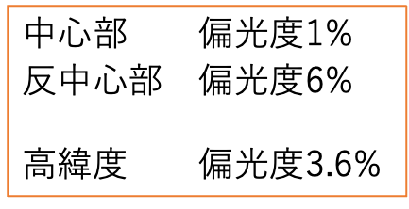
熱ダスト放射の偏光 ： 非球面状の熱ダストから放出される光子はスピン軸を星間磁場に合わせて偏光
熱ダスト ： 長軸方向に最も効率よく光子を放出（または吸収）
＋
整列機構が長粒子の軸を局所磁場に垂直にする傾向があるという経験則
発光 ： 局所磁場に垂直な偏光
吸収 ： 背景磁場に並行な偏光
様々なダストの整列の度合い
周波数依存性の偏光
$中心部$ 偏光度1%
$反中心部$偏光度6%
高緯度 偏光度3.6%

Slide 11
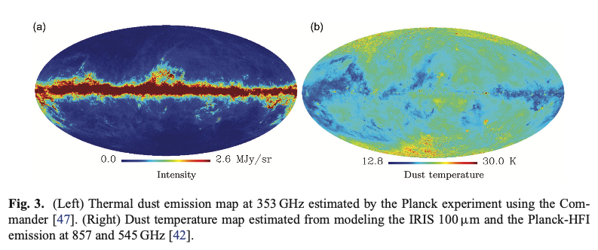
銀河平面上において、銀河系外部から中心部にかけて$T≅14K$から$T≅19K$の勾配が見られる
銀河系内部でより活発な星形成が行われるから
フィットに用いた周波数より
低い周波数で前景を予想する
場合には系統的な誤差を考慮
しなければならない。
高緯度で温度が高いが強度が低いことに注意
このマップの温度
c
スペクトル指数$β=1.8$固定の単成分モデルによるもの
（グレーボディ近似は良くない）
多成分モデルが好まれる低周波では誤差をもたらす

Slide 12
代表的な前景放射除去

Slide 13
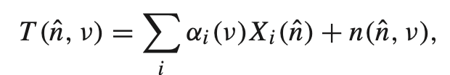
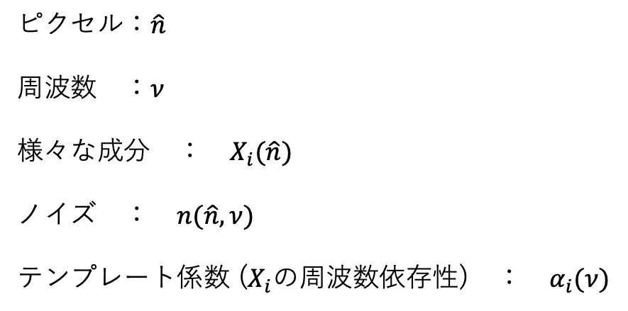
テンプレートフィッティング ： シンプルかつ強力な前景クリーニング法
ピクセル：$\hat{n}$
周波数 ：$ν$
様々な成分 ： $X_{i}(\hat{n})$
ノイズ ： $n(\hat{n},ν)$
テンプレート係数 ($X_{i}$の周波数依存性) ： $α_{i}(ν)$
(ex)低周波CH
シンクロトロンテンプレート
利点 ： ノイズの統計的性質がクリーニング手順に影響を受けない
欠点 ： 仮定の周波数依存性$α_{i}(ν)$が位置$\hat{n}$に依存しない
クリーニングマップのパワースペクトルに偏りを与える
現実は完全にこれを満たさない（前景は空間変動あり）

Slide 14

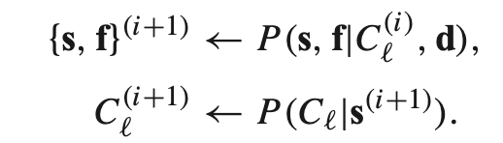
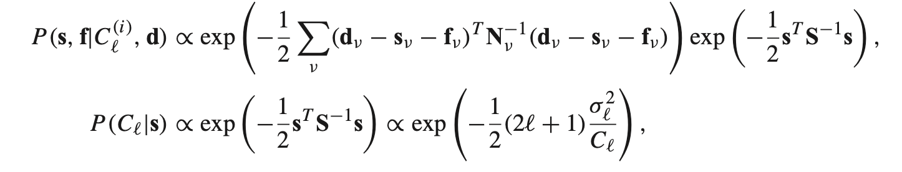
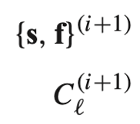
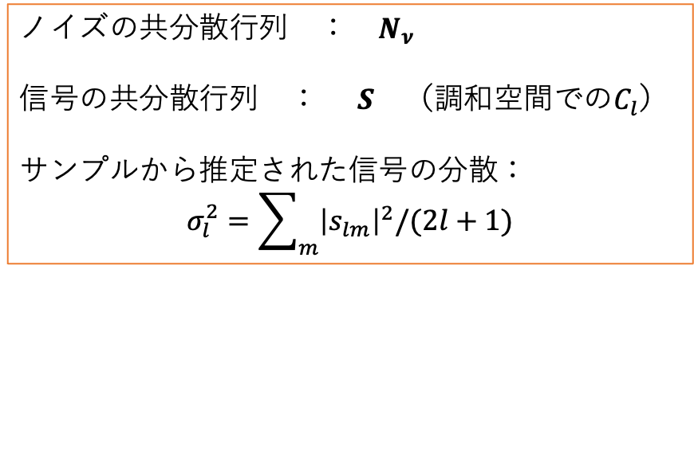
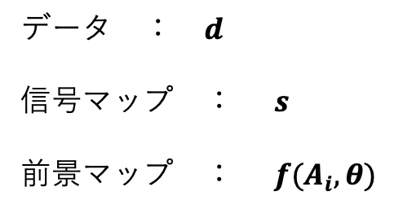
パラメトリック除去： CMB、前景成分、CMBパワースペクトルのベイズ推定を行う
パラメータの共同事後分布 を計算することによって
データ$d$が与えられた時、信号マップ$s$と前景マップ$f(A_{i},θ)$を同時推定する。
データ ： $d$
信号マップ ： $s$
前景マップ ： $f(A_{i},θ)$
共同分布は、条件付き分布から以下のようにサンプリングされる。
共同事後分布
ベイズ定理よりガウス尤度を仮定、条件分布は以下のようになる。
ノイズの共分散行列 ： $N_{ν}$
信号の共分散行列 ： $S$ （調和空間での$C_{l}$）
サンプルから推定された信号の分散：
$$σ_{l}^{2}=\sum_{m}{{\left|s_{lm}\right|}^{2}/(2l+1)}$$
この手法は前景パラメータの最良推定値が得られる
条件付き分布
多変量ガウス分布
逆ガンマ分布
除去ではなく前景の成分分離が可能
この手法においては前景のモデリングが必要
結果が事前に仮定した前景モデルのパラメータの事前分布に敏感

Slide 15





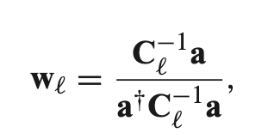
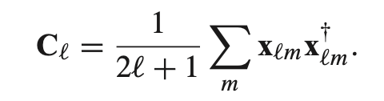
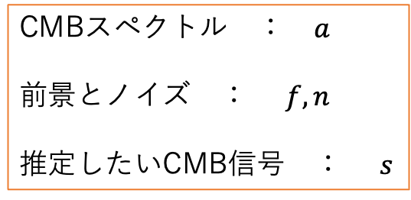


ノンパラメトリック除去：前景に関する情報が乏しい時にシンプルで強力
内部線形結合（ILC)
仮定 ： CMBが黒体スペクトルに従い、CMBと前景が相関なし
観測値に対して重みを作用させ、前景を打ち消しCMB成分を変えないように選んだ重みは線形結合マップの合計最小分散を持つという考え方
各周波数chに等しく寄与する
ILCモデル（jは各周波数chに対応）
CMBスペクトル ： $a$
前景とノイズ ： $f,n$
推定したいCMB信号 ： $s$
分散を最小にするような重みを選ぶ、前景がうまく取り除かれる
この手法ではCMBと前景を独立とした過程に
基づいていることからここの前景成分を推
定することはできない
制約条件
(重み$w$)
$<{\left|{\hat{s}}_{lm}\right|}^{2}>$ の分散を最小にする
前景成分分離ではなく、前景除去
但し
（クロスパワースペクトル）

Slide 16
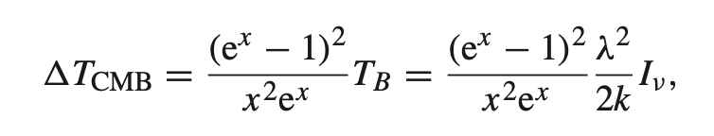
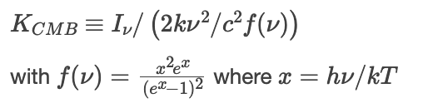
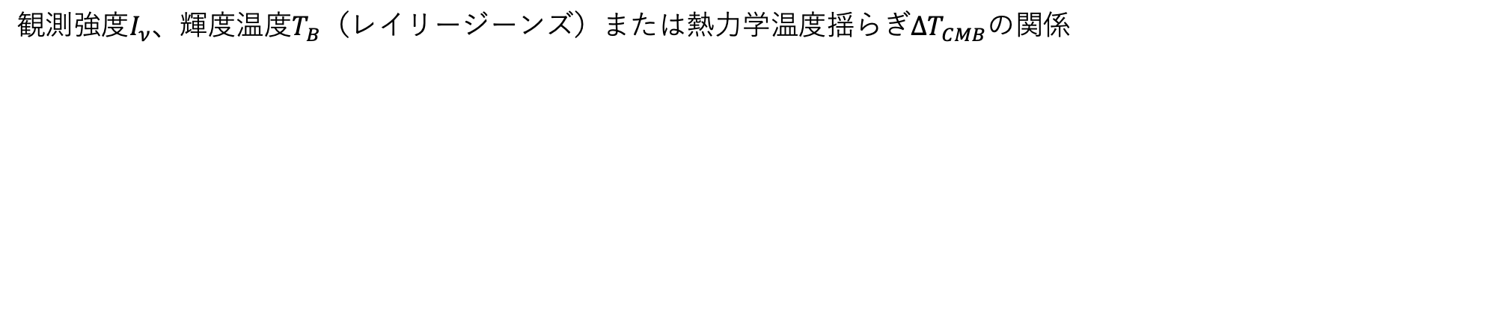
観測強度$I_{ν}$、輝度温度$T_{B}（レイリージーンズ）または$熱力学温度揺らぎ$ΔT_{CMB}$の関係

